Slide 1
Unidad III - Scrum Ing. Ma. Del Carmen Serrano H.
Notes:
Este Esta presentación, que se recomienda ver en modo de presentación, muestra las nuevas funciones de PowerPoint. Estas diapositivas están diseñadas para ofrecerle excelentes ideas para las presentaciones que creará en PowerPoint 2010.
Para obtener más plantillas de muestra, haga clic en la pestaña Archivo y después, en la ficha Nuevo, haga clic en Plantillas de muestra.

Slide 2
Qué es?
Fundamentos de Scrum
El proceso
Beneficios
Requisitos

Slide 3
Definición:
Scrum es un proceso en el que se aplican de manera regular un conjunto de buenas prácticas para trabajar colaborativamente, en equipo, y obtener el mejor resultado posible de un proyecto. Estas prácticas se apoyan unas a otras y su selección tiene origen en un estudio de la manera de trabajar de equipos altamente productivos.
En Scrum se realizan entregas parciales y regulares del producto final, priorizadas por el beneficio que aportan al receptor del proyecto. Por ello, Scrum está especialmente indicado para proyectos en entornos complejos, donde se necesita obtener resultados pronto, donde los requisitos son cambiantes o poco definidos, donde la innovación, la competitividad, la flexibilidad y la productividad son fundamentales.

Slide 4
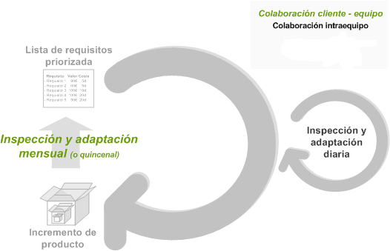
Beneficios:
Los principales beneficios que proporciona Scrum son:
Entrega mensual (o quincenal) de resultados (los requisitos más prioritarios en ese momento, ya completados) lo cual proporciona las siguientes ventajas:
Gestión regular de las expectativas del cliente y basada en resultados tangibles.
Resultados anticipados (time to market).
Flexibilidad y adaptación respecto a las necesidades del cliente, cambios en el mercado, etc.
Gestión sistemática del Retorno
de Inversión (ROI).
Mitigación sistemática de los riesgos
del proyecto.
Productividad y calidad.
Alineamiento entre el cliente
y el equipo de desarrollo.
Equipo motivado.

Slide 5
Fundamentos de Scrum
Scrum se basa en:
El desarrollo incremental de los requisitos del proyecto en bloques temporales cortos y fijos (iteraciones de un mes natural y hasta de dos semanas, si así se necesita).
La priorización de los requisitos por valor para el cliente y coste de desarrollo en cada iteración.
El control empírico del proyecto. Por un lado, al final de cada iteración se demuestra al cliente el resultado real obtenido, de manera que pueda tomar las decisiones necesarias en función de lo que observa y del contexto del proyecto en ese momento. Por otro lado, el equipo se sincroniza diariamente y realiza las adaptaciones necesarias.
La potenciación del equipo, que se compromete a entregar unos requisitos y para ello se le otorga la autoridad necesaria para organizar su trabajo.
La sistematización de la colaboración y la comunicación tanto entre el equipo y como con el cliente.
El timeboxing de las actividades del proyecto, para ayudar a la toma de decisiones y conseguir resultados.
Estas prácticas se apoyan unas a otras y su selección tiene origen en un estudio de la manera de trabajar de equipos altamente productivos.

Slide 6
Terminología
El facilitador (Scrum Master)
El gestor de proyecto pasa a ser un facilitador que vela por que se cumpla el proceso de Scrum, quita impedimentos, protege al equipo y facilita las reuniones para que tanto el equipo como el cliente colaboren y se obtengan las máximas sinergias. El buen gestor confía en su equipo y lo potencia; ayuda a que avance, promueve la comunicación y la confianza entre el equipo y con el cliente; tolera errores y no busca culpables, sino mejorar el proceso de trabajo; practica con el ejemplo.
El cliente (Product Owner)
Es el representante de todos los interesados en el proyecto, con autoridad para tomar decisiones. Define los objetivos del producto o proyecto y dirige los resultados del proyecto maximizando su ROI, para lo cual participa en las reuniones de planificación de iteración y de demostración.

Slide 7
Terminología
El equipo (Team)
Desarrolla el producto y tiene un objetivo común, dado que adquiere un compromiso en cada iteración. Es un equipo autoorganizado y multidisciplinar, idealmente de entre 5 y 9 personas a tiempo completo, en una misma localización física y trabajando en un único proyecto.
Potenciación del equipo
El equipo selecciona los objetivos/requisitos que se compromete a desarrollar en cada sprint. Se autogestiona para identificar tareas, estimar esfuerzos y autoasignarse tareas. Al finalizar cada sprint demuestra los objetivos completados y analiza las mejoras a realizar en su modo de trabajar.
Skills en un equipo ágil
Los skills en un equipo ágil se pueden agrupar según estén relacionados con la orientación a producir valor para el receptor final del producto, con la capacidad de trabajar en equipo o con la capacidad de mejorar.
Colaboración y comunicación entre el equipo y con el cliente
El equipo participa con el cliente en la creación de la lista de objetivos/requisitos priorizada del producto o proyecto, proporciona la estimación de su esfuerzo y pregunta al cliente los detalles en la reunión de planificación de la iteración.

Slide 8
Terminología
Lista de objetivos/requisitos priorizada (Product Backlog)
Lista de objetivos/requisitos priorizada según el valor que aportan al cliente, su coste estimado de desarrollo (en función de la “definición de completado”) y los riesgos asociados. Está dividida en iteraciones de duración fija (2 o 4 semanas) y entregas.
Lista de tareas de la iteración (Sprint Backlog)
Plan que elabora el equipo para completar los objetivos/requisitos seleccionados para la iteración.
Planificación de la iteración (Sprint planning)
Reunión en que el cliente define la meta de la iteración, el equipo selecciona de los requisitos más prioritarios que se compromete a completar y planifica las tareas.
Ejemplo de uso del tablero o pizarra de tareas (Scrum Taskboard)
La lista de objetivos a completar en la iteración (Product Backlog Items) se puede gestionar mediante un tablón de tareas (Scrum Taskboard) que actúa como radiador de información. En este artículo se muestra cómo construirlo y un ejemplo de su uso.

Slide 9
Terminología
Reunión diaria de sincronización del equipo (Scrum daily meeting)
En un máximo de 15 minutos todos los miembros del equipo responden a las preguntas: ¿Qué he hecho? ¿Qué voy a hacer? ¿Qué impedimentos tengo?. En esta reunión no se resuelven problemas.
Demostración de los requisitos completados (Sprint Review)
Reunión en que el equipo presenta al cliente los requisitos completados en la iteración, en forma de incremento de producto preparado para ser entregado con el mínimo esfuerzo.
Por qué son buenas las demostraciones en Scrum
¿Es valioso parar el desarrollo durante algunos días completos antes de la demostración y dedicarlos a estabilizar el producto para que sea susceptible de ser entregado al cliente?
Retrospectiva (Sprint Retrospective)
Reunión en que el equipo analiza cómo ha sido su manera de trabajar durante la iteración: qué cosas han funcionado bien, cuales hay que mejorar, qué ha aprendido.

Slide 10
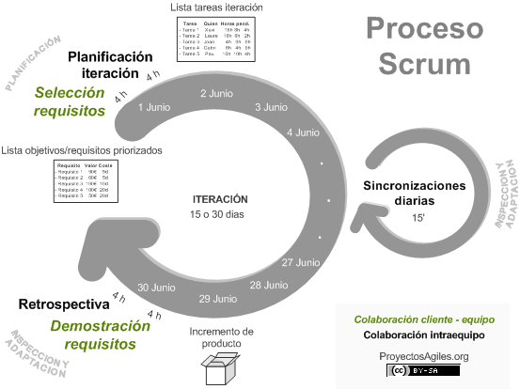
El proceso
En Scrum un proyecto se ejecuta en bloques temporales cortos y fijos (sprint de un mes natural y hasta de dos semanas, si así se necesita). Cada sprint tiene que proporcionar un resultado completo, un incremento de producto final que sea susceptible de ser entregado con el mínimo esfuerzo al cliente cuando lo solicite.

Slide 11
Proceso
El proceso parte de la lista de objetivos/requisitos priorizada del producto, que actúa como plan del proyecto. En esta lista el cliente prioriza los objetivos balanceando el valor que le aportan respecto a su coste y quedan repartidos en iteraciones y entregas. De manera regular el cliente puede maximizar la utilidad de lo que se desarrolla y el retorno de inversión mediante la replanifición de los objetivos del producto, que realiza durante la iteración con vista a las siguientes iteraciones.
Las actividades que se llevan a cabo en Scrum son las siguientes:
Planificación del sprint
El primer día de la iteración se realiza la reunión de planificación de la iteración. Tiene dos partes:
Selección de requisitos (4 horas máximo). El cliente presenta al equipo la lista de requisitos priorizada del producto o proyecto. El equipo pregunta al cliente las dudas que surgen y selecciona los requisitos más prioritarios que se compromete a completar en la iteración, de manera que puedan ser entregados si el cliente lo solicita.
Planificación de la iteración (4 horas máximo). El equipo elabora la lista de tareas de las iteración necesarias para desarrollar los requisitos a que se ha comprometido. La estimación de esfuerzo se hace de manera conjunta y los miembros del equipo se autoasignan las tareas.

Slide 12
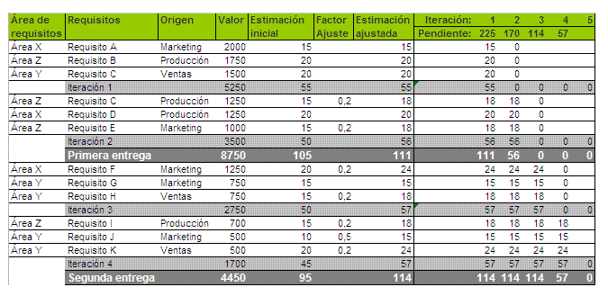
Proceso
Lista de objetivos / requisitos priorizada (product backlog)

Slide 13
Proceso
Ejecución del sprint
Cada día el equipo realiza una reunión de sincronización (15 minutos máximo). Cada miembro del equipo inspecciona el trabajo que el resto está realizando (dependencias entre tareas, progreso hacia el objetivo de la iteración, obstáculos que pueden impedir este objetivo) para poder hacer las adaptaciones necesarias que permitan cumplir con el compromiso adquirido. En la reunión cada miembro del equipo responde a tres preguntas:
¿Qué he hecho desde la última reunión de sincronización?
¿Qué voy a hacer a partir de este momento?
¿Qué impedimentos tengo o voy a tener?
Durante la iteración el Facilitador se encarga de que el equipo pueda cumplir con su compromiso y de que no se merme su productividad.
Elimina los obstáculos que el equipo no puede resolver por sí mismo.
Protege al equipo de interrupciones externas que puedan afectar su compromiso o su productividad.

Slide 14
Proceso
Inspección y adaptación
El último día de la iteración se realiza la reunión de revisión de la iteración. Tiene dos partes:
Demostración (4 horas máximo). El equipo presenta al cliente los requisitos completados en la iteración, en forma de incremento de producto preparado para ser entregado con el mínimo esfuerzo. En función de los resultados mostrados y de los cambios que haya habido en el contexto del proyecto, el cliente realiza las adaptaciones necesarias de manera objetiva, ya desde la primera iteración, replanificando el proyecto.
Retrospectiva (4 horas máximo). El equipo analiza cómo ha sido su manera de trabajar y cuáles son los problemas que podrían impedirle progresar adecuadamente, mejorando de manera continua su productividad. El Facilitador se encargará de ir eliminando los obstáculos identificados.

Slide 15

Ma. Del Carmen Serrano H cserrano@esystems.com.mx 686 2717387
?

